Slide 1
Vizsgaremek - liftzone.hu
Notes:
Vizsgaremekünk egy edzőterem rendszerének újragondolására alapul. (valami ilyesmi)

Slide 2

Témaválasztás indoklása
Mobilalkalmazás, amely egyszerűsíti az edzőtermi belépést és jegyvásárlást.
Hosszú sorban állás és a bérletek érvényességének nehézkes ellenőrzése.
Gyors és kényelmes jegyvásárlás, bérlet érvényesség nyomon követése, a személyzettel való felesleges kommunikáció csökkentése.

Slide 3











Fejlesztési eszközök
Weboldal
Környezet
Mobil

Slide 4
Web applikáció
Jegy nyomon követés
Üzenőfal
Házirend
Admin
Termék vásárlás
Jegyvásárlás
Edzés időpont foglalás
GY.I.K
Fiók

Slide 5
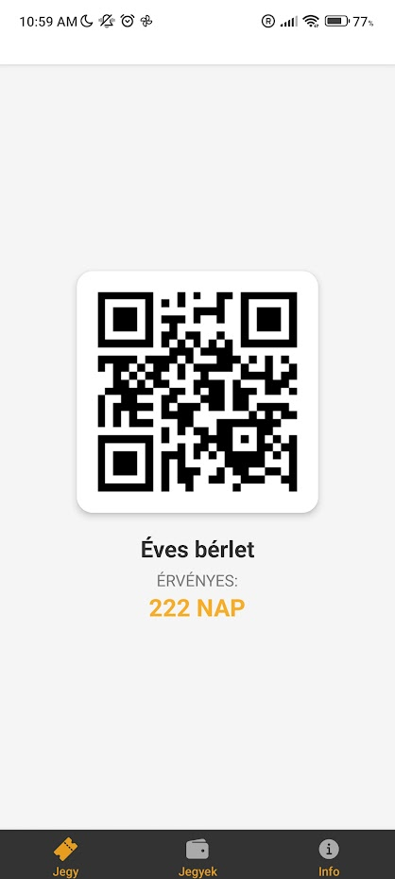
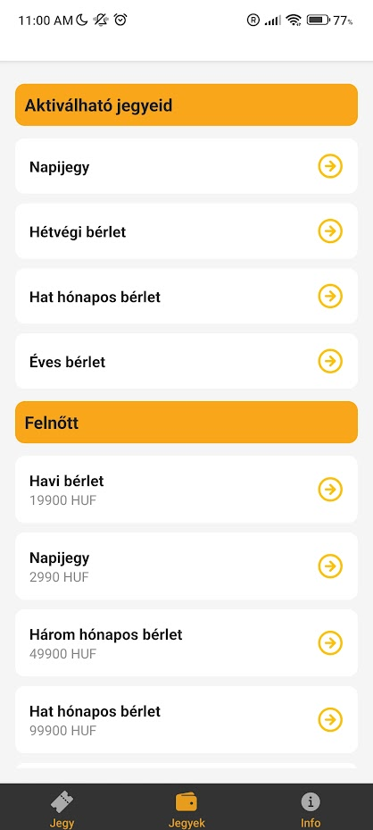
Mobil applikáció
Jegyvásárlás
Jegy nyomon követés
Jegy Használat
Fiókoldal

Slide 6
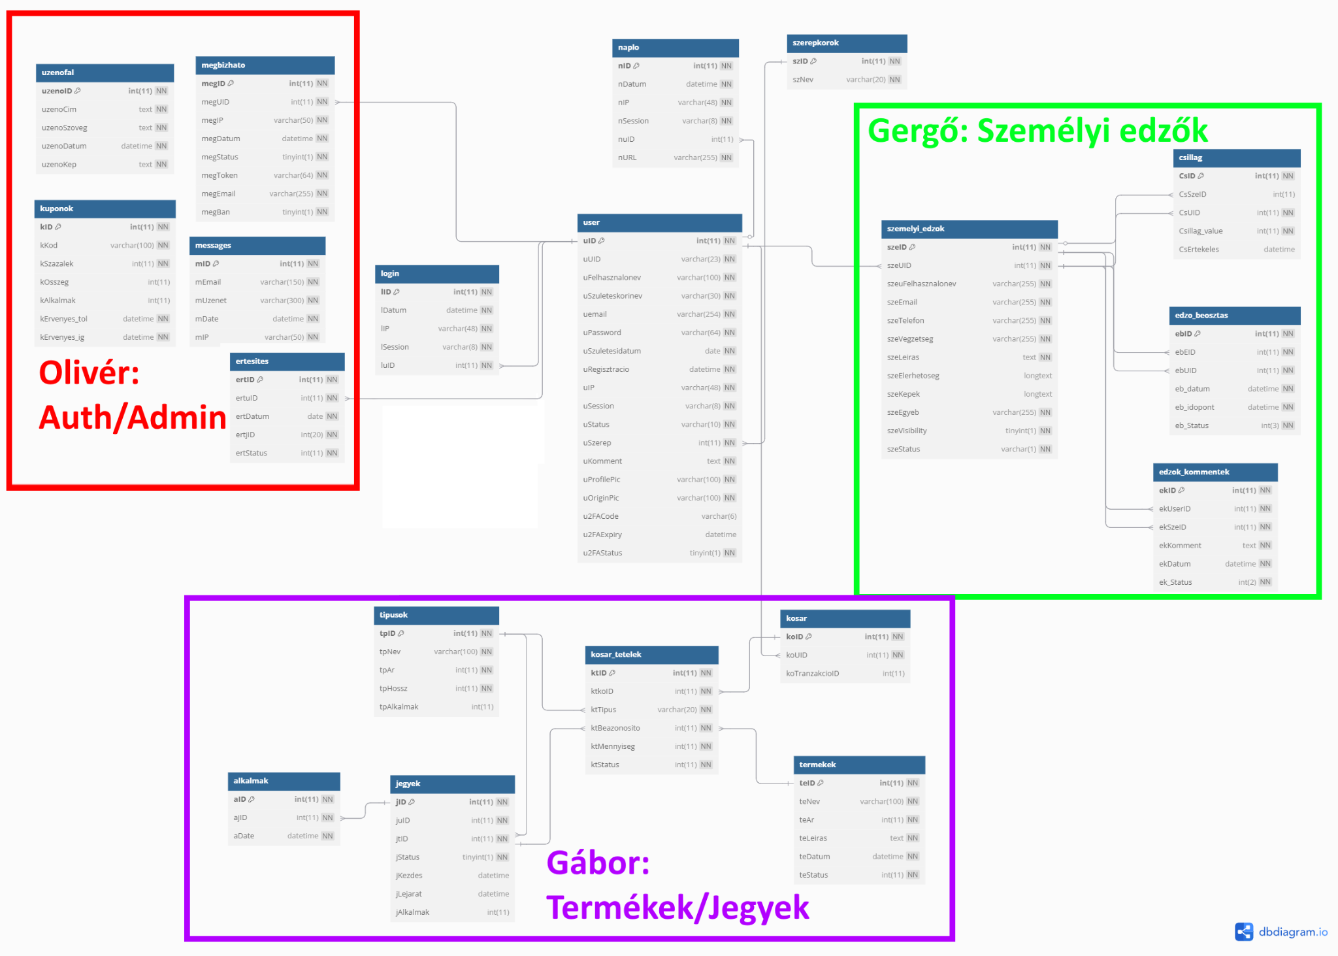
Adatbázis
Felhasználók
Authentikáció
Személyi edzők adatai
Időpont foglalás
Webshop termékei
Jegyek, bérletek
Kosár funkció
Részletes naplózás

Slide 7
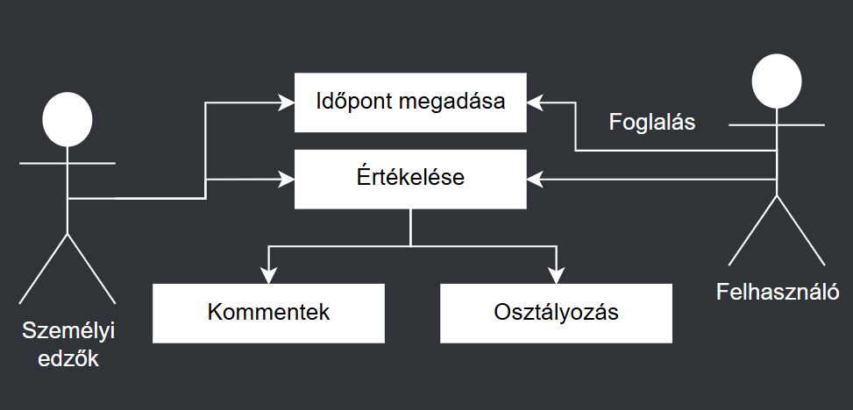
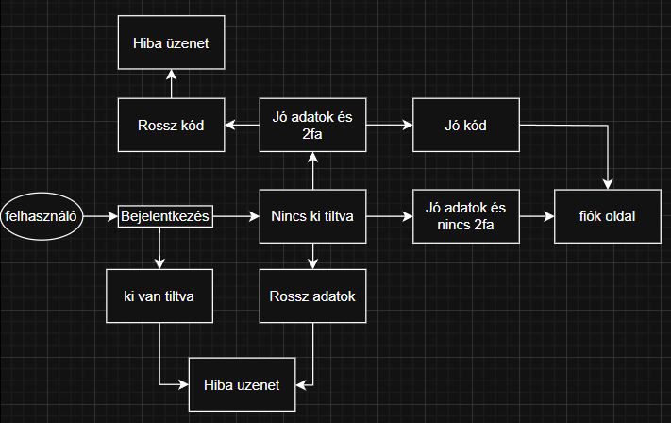
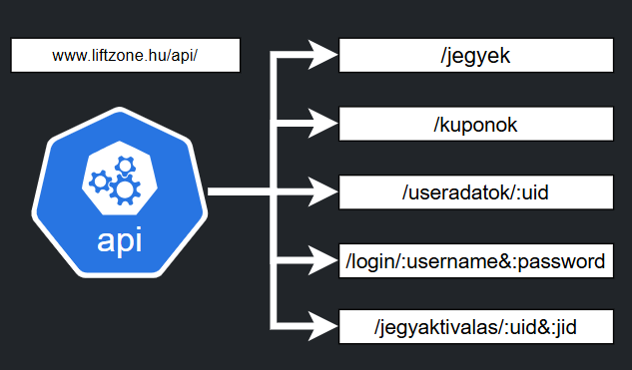
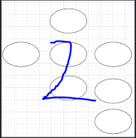
Főbb algoritmusok az oldalon:
Notes:
Algoritmusok: fiók Edző foglalás api

Slide 8
Most nézzük meg az oldalt!
A szoftver megtekintése: http://liftzone.hu/ A kód megtekintése: https://github.com/szaszgergo/vizsgaremek
Notes:
Mit mondjuk el a frontend részéről az oldalnak: Pár példa a célok részhez: -Dinamikus -Reszponzív -Interaktív elemek -Felhasználóbarát
-Naprakész tartalom
-Kapcsolati lehetőségek The aim of our final project was to create a template web interface and application for a gym, through which users can register, log in, make inquiries, and purchase tickets or passes for themselves. Future Goals: Points and Rewards: At Liftzone, users will be able to collect points after purchases. The number of points earned will increase proportionally to the price of the products. Points can also be earned after booking a personal trainer and participating in community events.

